Slide 1
Naive bayes🤯
En probabilistisk modell som har som mål å predikere den
mest sannsynlige klassen for et dokument

Slide 2
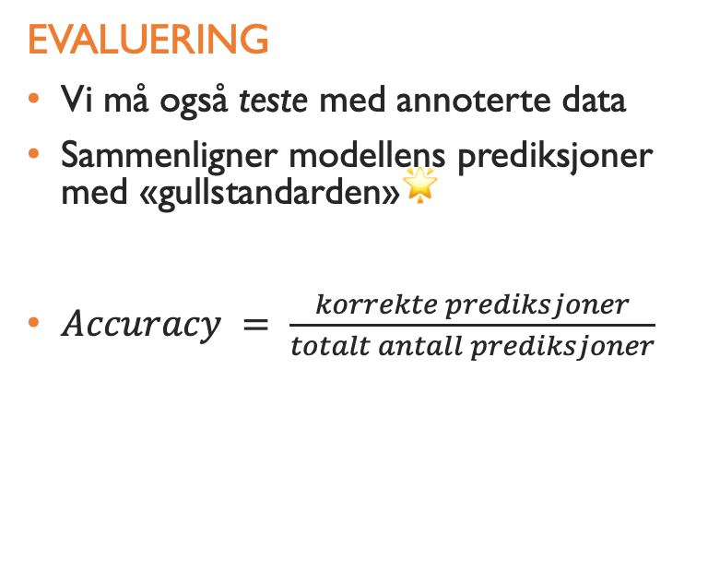
Veiledet læring
TRENING
Annotert treningsdata
Treningseksempler med en «merkelapp»- en fasit
Eks: dokumenter annotert med tema, f.eks. «sport»
Vi trener klassifikatoren med treningsdataen, slik at den kan anvendes på nye og usette data
Jo mer treningsdata, desto bedre modell
EVALUERING
Vi må også teste med annoterte data
Sammenligner modellens prediksjoner med «gullstandarden»🌟
$Accuracy = \frac{korrekte prediksjoner}{totalt antall prediksjoner}$

Slide 3
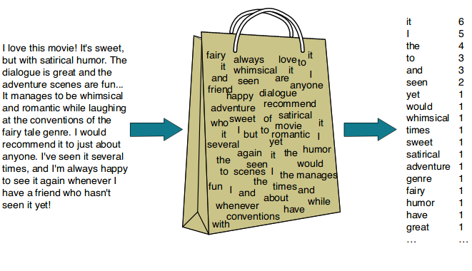
Trekk-representasjon
Første skritt i å trene en modell er å velge hvordan vi skal representere dataene
Vi representerer dataene med trekk
BAG-OF-WORDS
Vanligst for tekstklassifikasjon
Hvert ord i dokumentet er et trekk
Rekkefølge eller posisjon har ikke noe å si

Slide 4
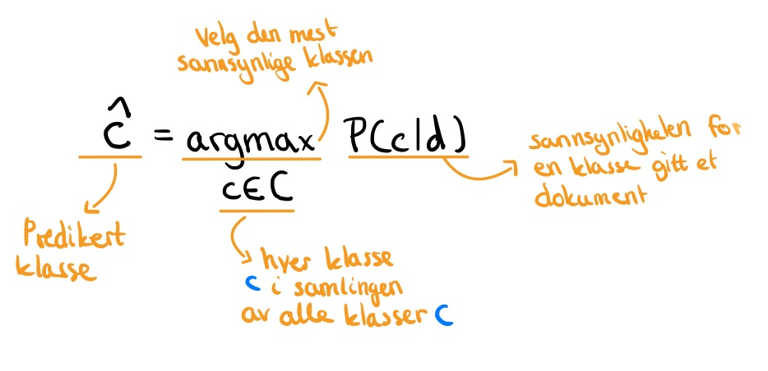
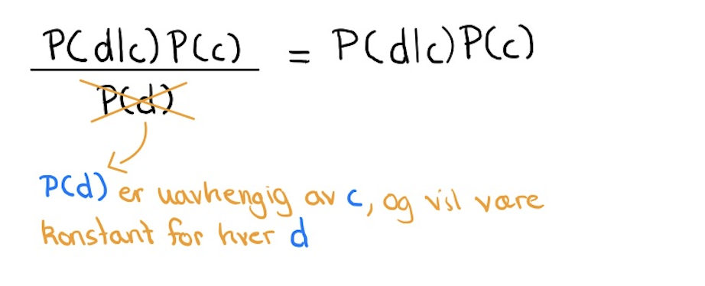
1. HOVEDANTAGELSE
2. OMSKRIVING MED BAYES TEOREM
Betinget sannsynlighet + produktsetningen

Slide 5
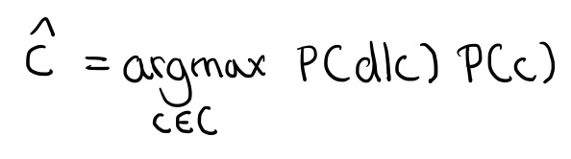
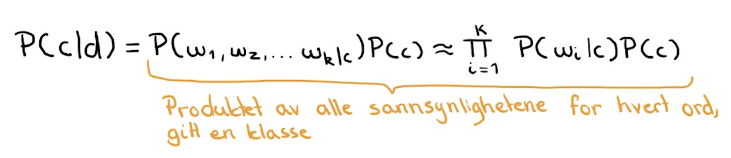
ETTER OMSKRVING:
3. NAIV UAVHENGIGHETSANTAGELSE
Vi erstatter P(d|c) med multiplikasjonsregelen for uavhengige hendelser, siden vi naivt antar at hvert trekk er uavhengig

Slide 6
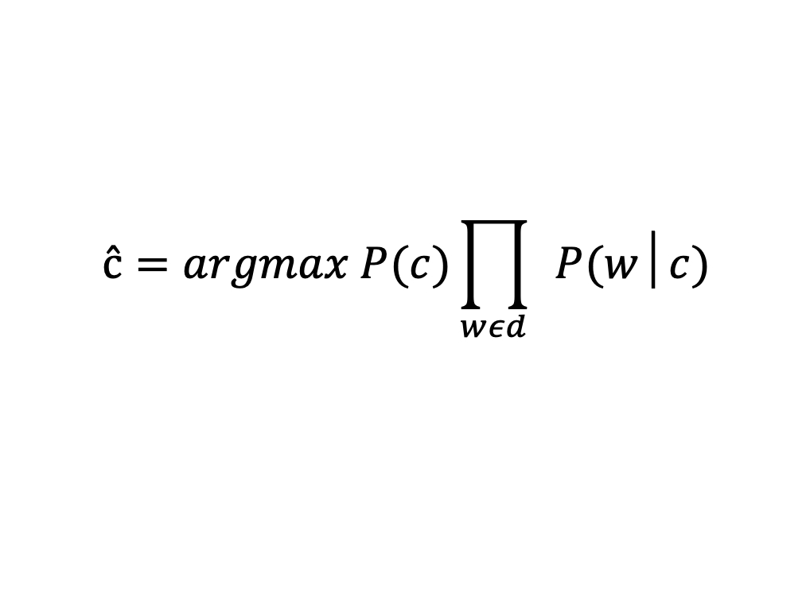
Endelig formel
$$ĉ=argmax P(c)\prod_{wεd}^{ }{ }P(w│c)$$
Likelihood-sannsynlighet
Prior-sannsynlighet for klassen c
Multipliser sammen alle sannsynlighetene for
hvert ord gitt en klasse i dokumentet

Slide 7
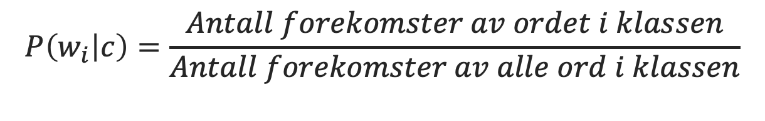
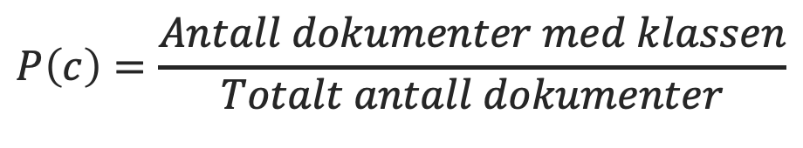
Prior-sannsynlighet
$$P\left(c\right)=\frac{Antall dokumenter med klassen}{Totalt antall dokumenter}$$
Likelihood-sannsynlighet
$$P\left(w_{i} | c\right)=\frac{Antall forekomster av ordet i klassen}{Antall forekomster av alle ord i klassen}$$

Slide 8
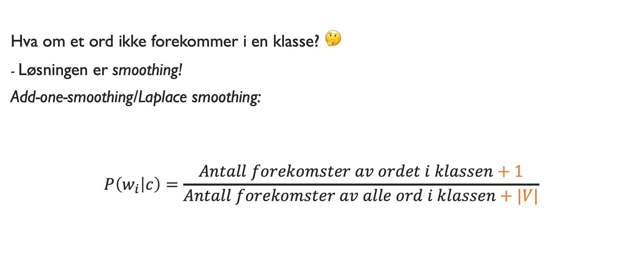
Smoothing
Hva om et ord ikke forekommer i en klasse? 🤔
- Løsningen er smoothing!
Add-one-smoothing/Laplace smoothing:
$$P\left(w_{i} | c\right)=\frac{Antall forekomster av ordet i klassen+1}{Antall forekomster av alle ord i klassen+|V|}$$

